Slide 1
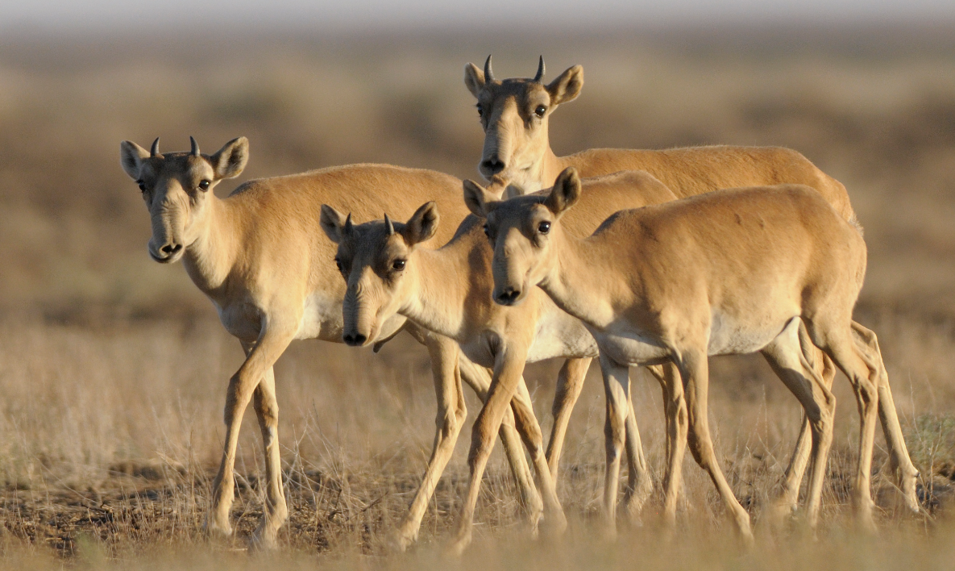

Координация МоВ по сайгаку
РОО «Казахстанская ассоциация сохранения биоразнообразия»
28-29 сентября 2021 г., РФ, онлайн совещание

Slide 2


С 2010 года АСБК совместно с Альянсом по сохранению сайгака осуществляет техническую координацию Меморандума о взаимопонимании.
Основные направления :
Поддержка КМВ в технических и логистических вопросах и выполнение функций координатора Центральноазиатской инициативы по млекопитающим (CAMI)
Разработка механизмов для более широкого взаимодействия всех заинтересованных сторон
Продвижение вопросов по сохранению сайгака на международном уровне
Предоставление технических консультационных услуг для МоВ по сайгаку

Slide 3
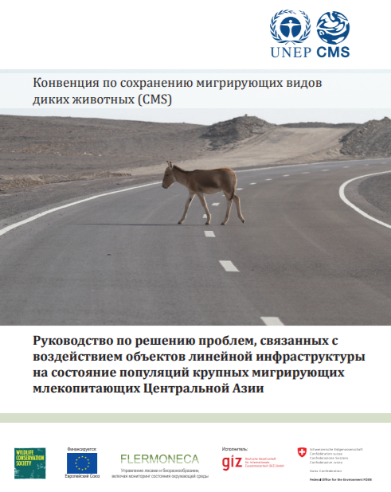
Мероприятия:
Октябрь – декабрь 2016 г. – «Руководство по снижению воздействия линейной инфраструктуры на крупных мигрирующих млекопитающих в Центральной Азии» переведено на русский язык, распечатано и распространено среди заинтересованных организаций и стран.

Slide 4


Июнь-октябрь 2016 г. – АСБК координировала подготовку Стандартных операционных процедур по обнаружению и реагированию на случаи возникновения рисков для здоровья и падежа сайгаков в Казахстане. Данный документ был создан на английском и русском языках и распространен среди заинтересованных сторон в Казахстане.

Slide 5

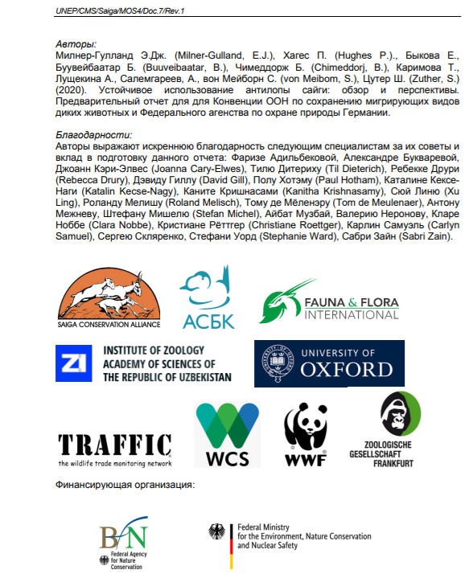
2020 – 2021 гг. – АСБК принимала участие в разработке отчета «Устойчивое использование антилопы сайги: обзор и перспективы»; координировала перевод отчета на русский язык, а также документа «Обзорный отчет о состоянии сохранения сайгака и выполнении МоВ».

Slide 6

2015 – 2018 гг. – совместно с Альянсом по сохранению сайгака осуществлялась поддержка сайта «Ресурсный центр по сайгаку» (сбор информации и внесение данных).

Slide 7

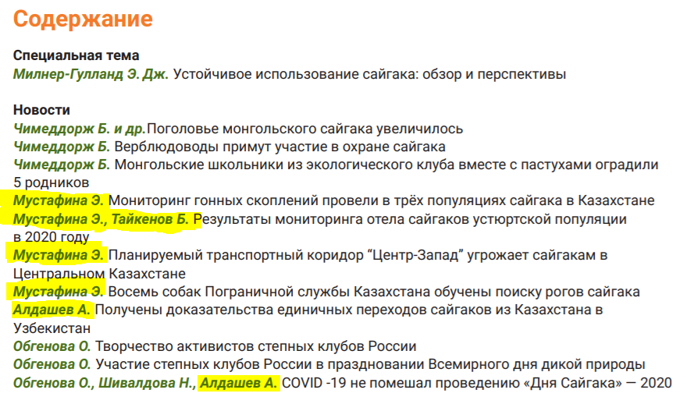
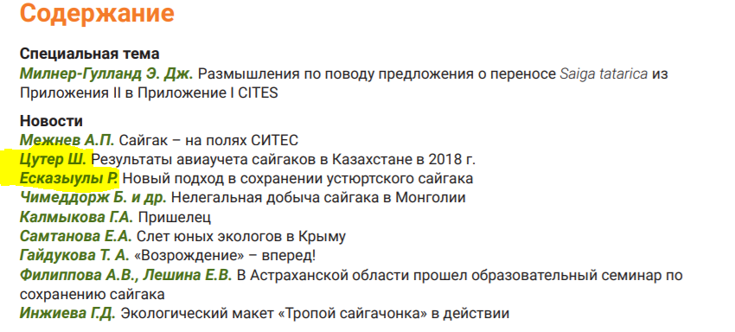
2015 – 2021 гг. - АСБК регулярно представляет материал для Saiga News; оказывает поддержку в виде перевода на казахский язык.

Slide 8
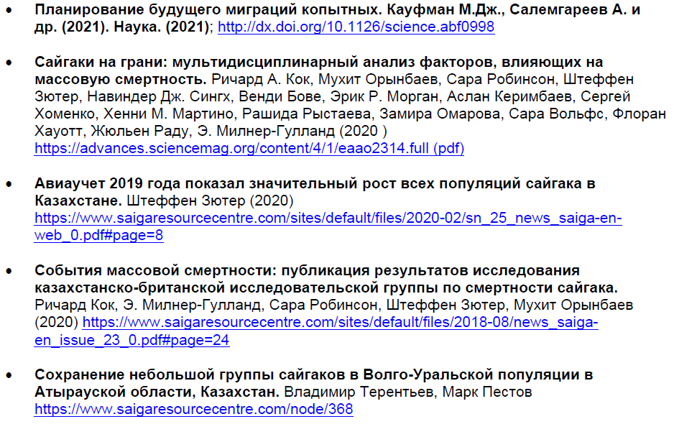
Отчеты, подготовленные с участием специалистов АСБК и распространяемые в том числе через Ресурсный центр по сайгаку (Saiga Resource Centre)

Slide 9
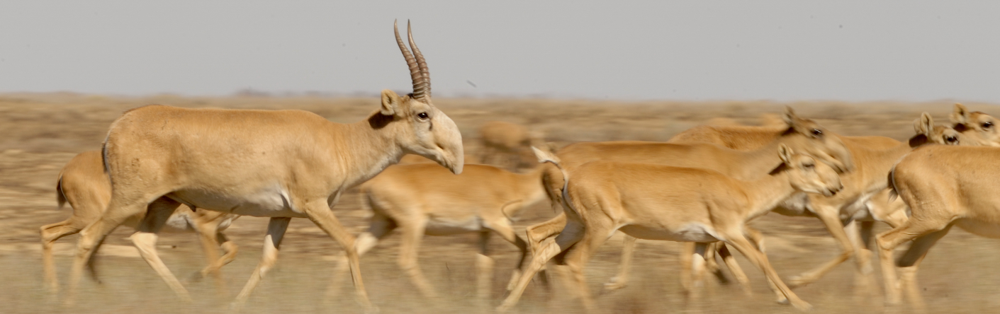
АСБК выражает желание и готовность в будущем продолжать техническую координацию Меморандума по сайгаку по определенному кругу вопросов.

Slide 10
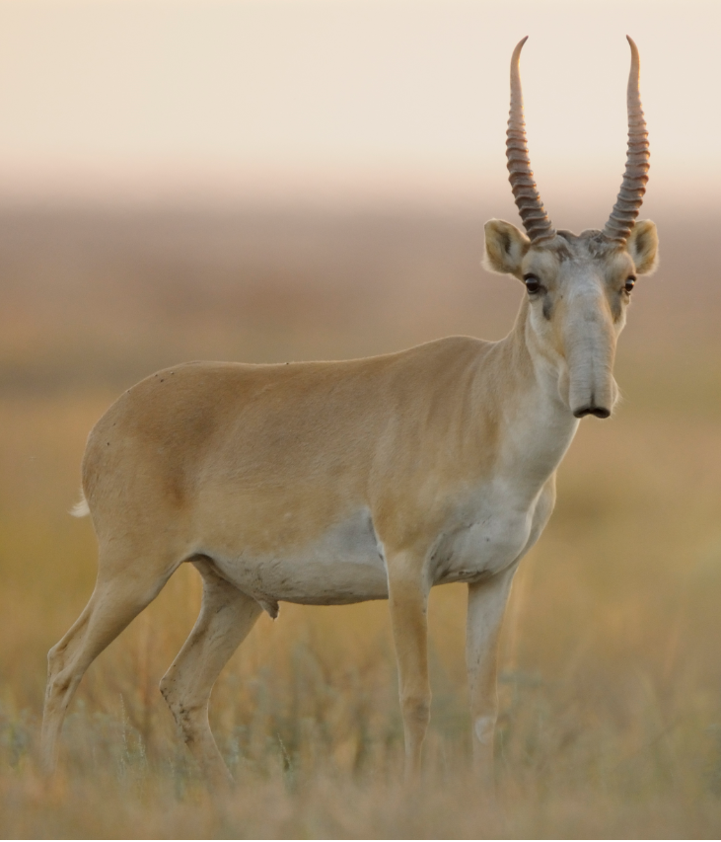
СПАСИБО ЗА ВНИМАНИЕ!

